Slide 1
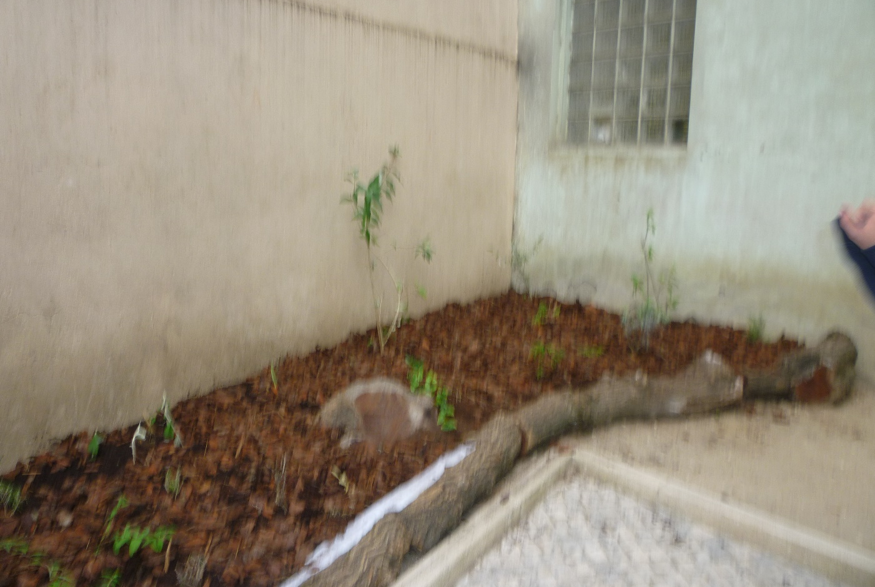
Jardim das borboletas

Slide 2
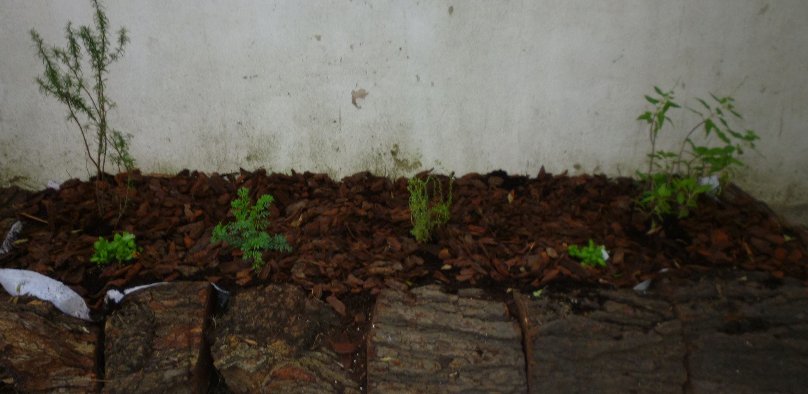
Do outro lado do recreio aproveitou-se o espaço para….. Ervas aromáticas!!!!!

Slide 3
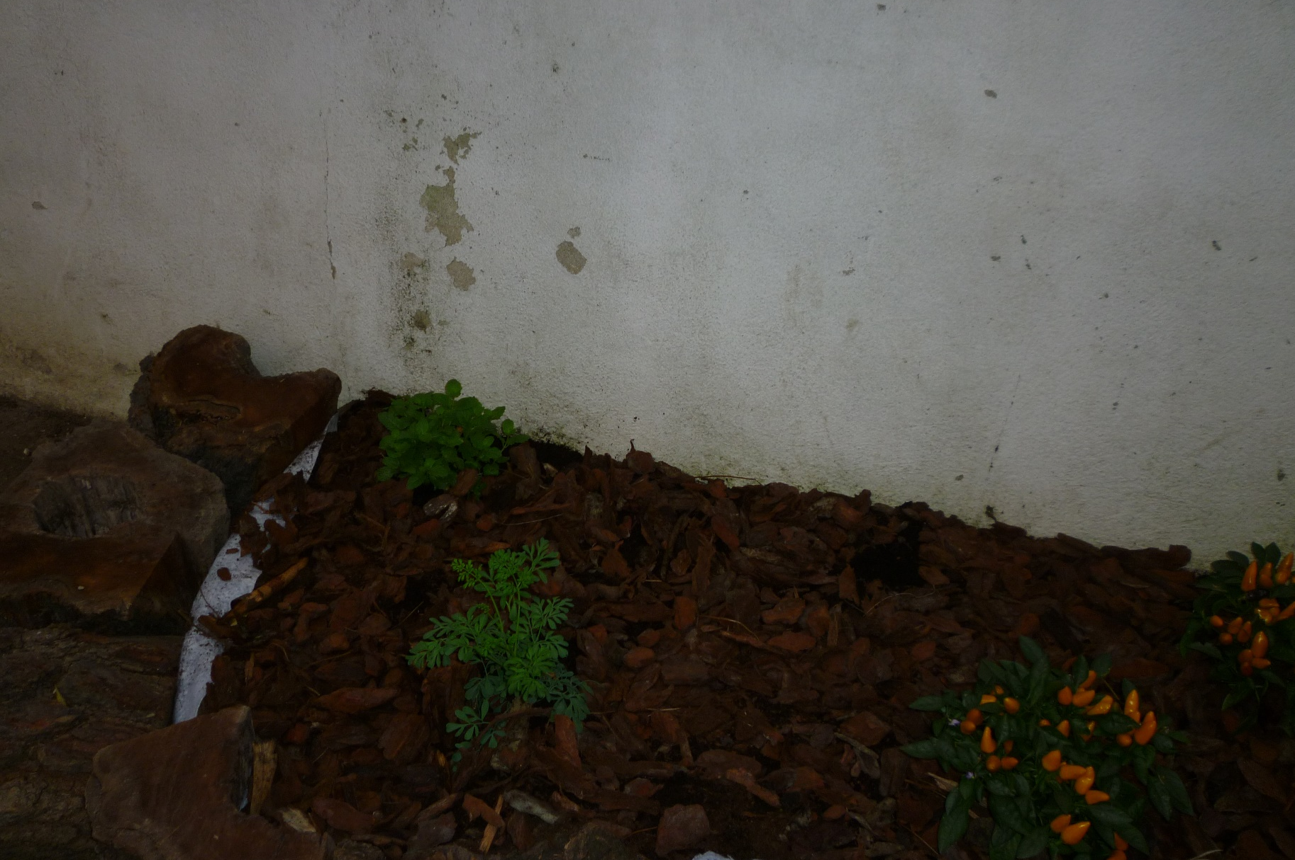
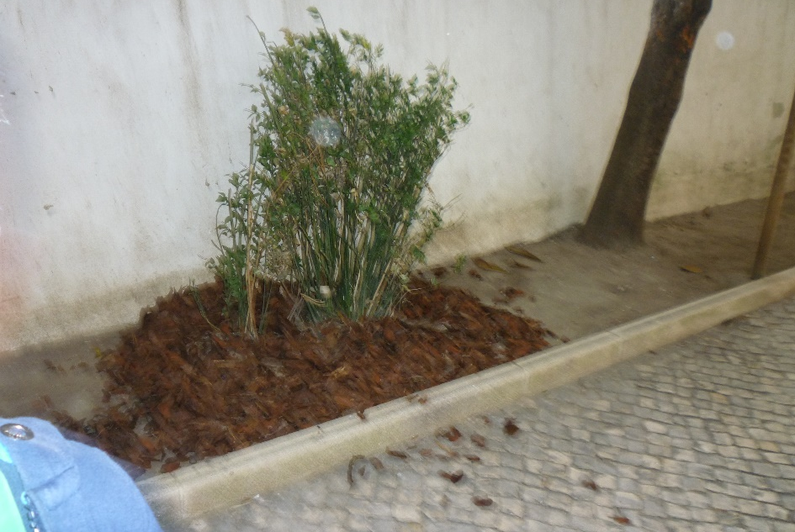
A utilização da casca do pinheiro…. Azevinho a sério no Natal vamos ter!!!!!!!!!

Slide 4
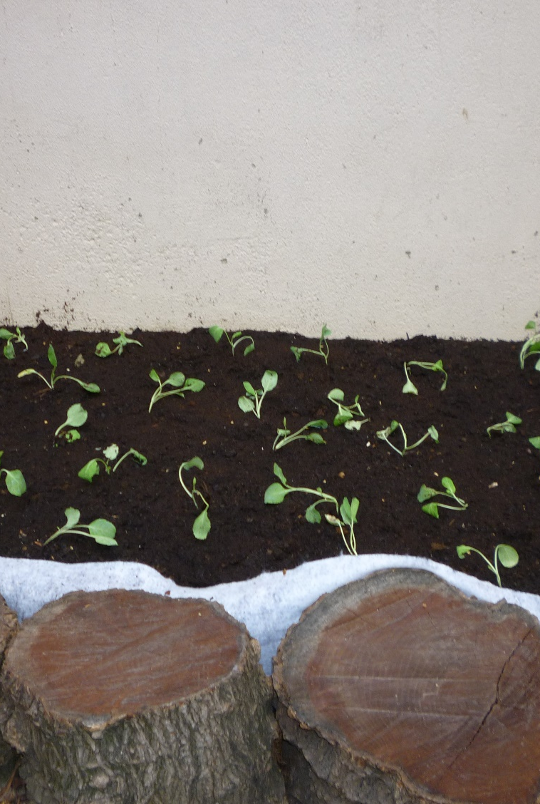
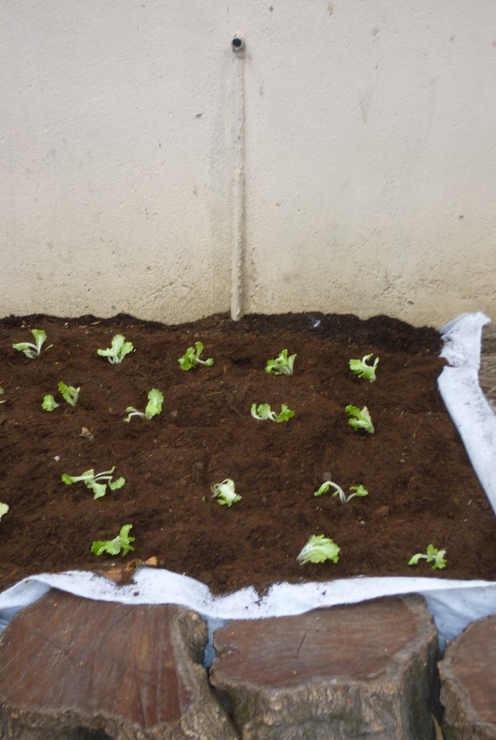
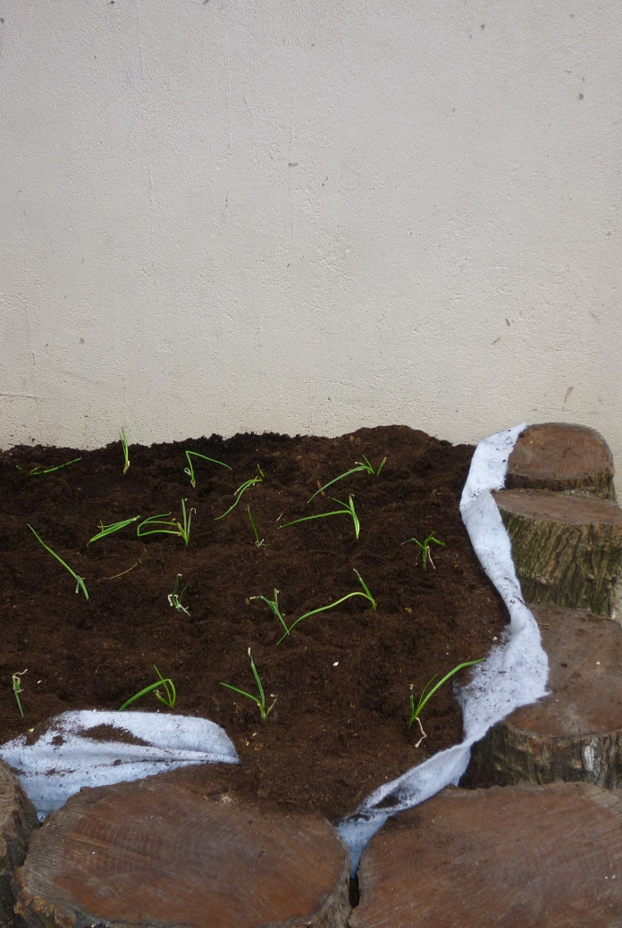

Slide 5

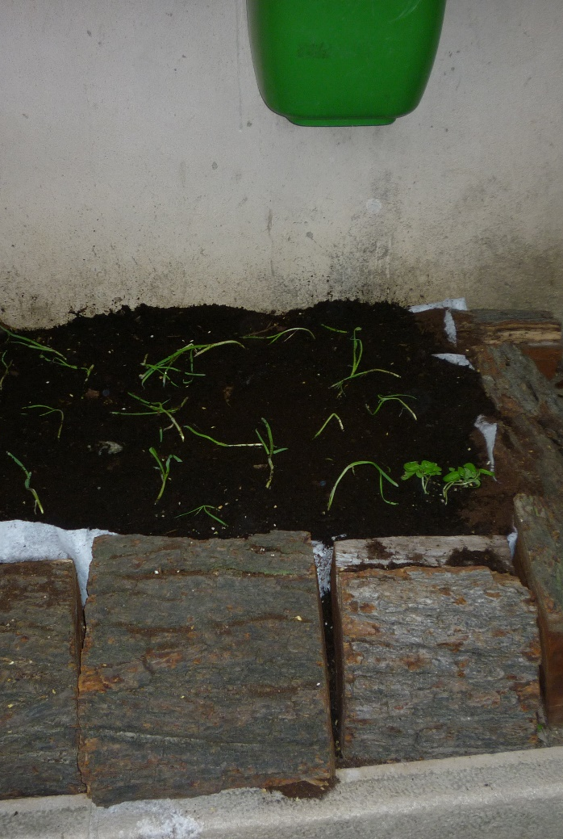


Slide 6
Agora da hortinha temos que cuidar!!!!!
Legumes fresquinhos vamos ter …….

